Slide 1

Проекты Российского общества "Знание", посвящённые Дню Победы 6 мая 2024 г.
Директор филиала Российского общества «Знание» в Хабаровском крае Володькин Евгений Геннадьевич

Slide 2

Основные направления проектов:
ВКС «Об организации работы в мае 2024 г.»
11 мая в 14:00
Ссылка на ВКС: https://sferum.ru/?call_link=0EF5Ak4yAIBQB7b_AzQOLYgZgtHUJIb-QK4goUiM1ss
Марафон лекций
Тематические показы Знание.Кино
Проекты в воспитательных программах летних лагерей
Выездные мероприятия
Размещение информационных стендов «Знание» в школах

Slide 3
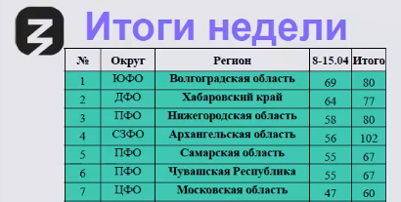
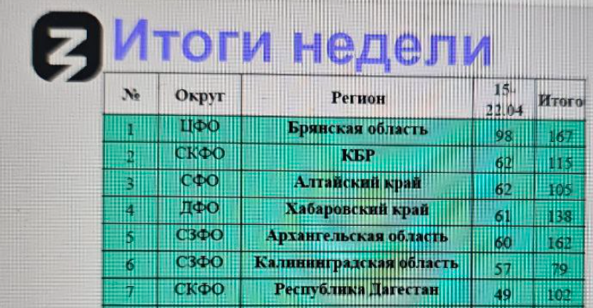
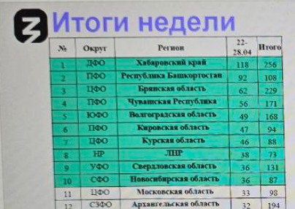
Освещение участия в проектах в СМИ
О нас знают!

Slide 4
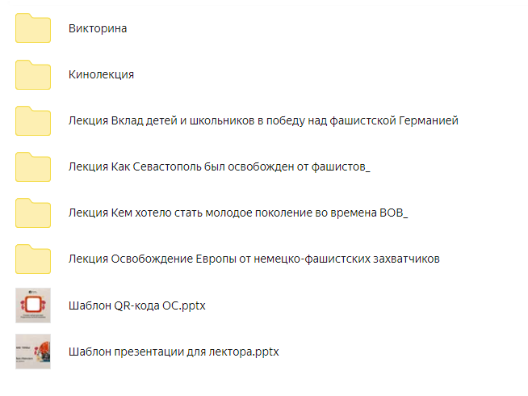
Марафон лекций
Темы лекций:
«Достижения Хабаровского края»
«Россия в XXI веке»
Лекции от учителей по праздничным и памятным датам:
Мероприятия, приуроченные к 10-летию воссоединения с Крымом
В том числе – проведение мероприятия с приглашением первых лиц муниципалитета или поселения
Мероприятия, приуроченные ко Дню космонавтики
Мероприятия, приуроченные ко Дню весны и труда
Мероприятия, приуроченные ко Дню Победы
Целевой показатель: лекции от 30% школ муниципалитета
Лекции могут проводиться как в «своих» классах, так и на других площадках
Материалы для лекций к праздничным и памятным датам:
https://disk.yandex.ru/d/_rG7PNW0sQ2srw
Приветствуется организация лекций на «открытую» аудиторию (ДК, библиотеки и пр.)

Slide 5

Календарь памятных дат
Май
Июнь
Дата | Наименование
1 мая | Праздник весны и труда
9 мая | День Победы
15 мая | Международный день семей
18 мая | Международный день музеев
24 мая | День славянской письменности и культуры
27 мая | Всемирный день библиотек
Дата | Наименование
1 июня | Международный день защиты детей.
6 июня | День русского языка, 225-летие со дня рождения А.С. Пушкина
12 июня | День России
22 июня | День памяти и скорби
27 июня | День молодёжи
Июль
Август
Дата | Наименование
8 июля | День семьи, любви и верности
28 июля | День военно-морского флота
Дата | Наименование
10 августа | День физкультурника
21 августа | День лектора
22 августа | День Государственного флага Российской Федерации
27 августа | День российского кино
Сентябрь
Октябрь
Дата | Наименование
1 сентября | День знаний
3 сентября | День солидарности в борьбе с терроризмом
30 сентября | День воссоединения России и ДНР, ЛНР, Запорожской и Херсонской областей
Дата | Наименование
5 октября | День учителя
20 октября | День отца
Ноябрь
Декабрь
Дата | Наименование
4 ноября | День народного единства
20 ноября | Всемирный день ребенка
24 ноября | День матери
Дата | Наименование
3 декабря | День Неизвестного Солдата
3 декабря | День юриста
5 декабря | День волонтера
9 декабря | День Героев Отечества
12 декабря | День Конституции

Slide 6
Марафон лекций.
Целевой показатель: мероприятия в количестве от 30% от количества школ муниципалитета
№ п/п | Муниципальный район | Январь | Февраль | Март | Апрель | Май (на 06.05) | Май (в плане) | Итого: | Из них о Крыме | Из них о космосе | Из них о «1 мая» | Из них ко Дню Победы
1 | Город Комсомольск-на-Амуре | 8 | 8 | 18 | 25 | 4 | 6 | 69 | 9 | 9 | 4 | 5
2 | Солнечный район | 6 | 18 | 10 | 2 | 5 | 6 | 47 | 3 | 1 | 0 | 10
3 | Район им. Лазо | 0 | 2 | 23 | 6 | 0 | 1 | 32 | 9 | 4 | 0 | 1
4 | Тугуро-Чумиканский район | 1 | 2 | 8 | 9 | 1 | 1 | 22 | 2 | 2 | 1 | 1
5 | Район им. П. Осипенко | 0 | 6 | 4 | 5 | 0 | 4 | 19 | 0 | 3 | 0 | 0
6 | Ванинский район | 0 | 1 | 8 | 2 | 5 | 1 | 17 | 2 | 2 | 0 | 2
8 | Город Хабаровск | 0 | 1 | 5 | 6 | 0 | 1 | 13 | 3 | 3 | 0 | 1
7 | Верхнебуреинский район‎ | 0 | 0 | 6 | 0 | 0 | 2 | 8 | 5 | 0 | 0 | 2
9 | Николаевский район | 1 | 3 | 2 | 1 | 0 | 0 | 7 | 2 | 1 | 0 | 0
10 | Хабаровский район | 1 | 2 | 1 | 1 | 0 | 0 | 5 | 0 | 1 | 0 | 0
12 | Вяземский район | 0 | 0 | 1 | 3 | 0 | 0 | 4 | 1 | 2 | 0 | 0
11 | Бикинский район‎ | 0 | 0 | 2 | 0 | 0 | 0 | 2 | 2 | 0 | 0 | 0
13 | Амурский район‎ | 0 | 0 | 0 | 0 | 0 | 0 | 0 | 0 | 0 | 0 | 0
14 | Аяно-Майский район‎ | 0 | 0 | 0 | 0 | 0 | 0 | 0 | 0 | 0 | 0 | 0
15 | Комсомольский район | 0 | 0 | 0 | 0 | 0 | 0 | 0 | 0 | 0 | 0 | 0
16 | Нанайский район | 0 | 0 | 0 | 0 | 0 | 0 | 0 | 0 | 0 | 0 | 0
17 | Охотский район | 0 | 0 | 0 | 0 | 0 | 0 | 0 | 0 | 0 | 0 | 0
18 | Советско-Гаванский район | 0 | 0 | 0 | 0 | 0 | 0 | 0 | 0 | 0 | 0 | 0
19 | Ульчский район | 0 | 0 | 0 | 0 | 0 | 0 | 0 | 0 | 0 | 0 | 0
 | Итого: | 17 | 43 | 88 | 60 | 15 | 22 | 245 | 38 | 28 | 5 | 22
Материалы для лекций к праздничным и памятным датам:
https://disk.yandex.ru/d/_rG7PNW0sQ2srw

Slide 7
Марафон лекций. План на месяц
№ п/п | Муниципалитет | Количество школ | Количество мероприятий в месяц
1 | Амурский район | 18 | 6
2 | Аяно-Майский район | 4 | 2
3 | Бикинский район | 9 | 3
4 | Ванинский район | 12 | 4
5 | Верхнебуреинский район | 18 | 6
6 | Вяземский район | 13 | 4
7 | Комсомольский район | 21 | 7
8 | Район имени Лазо | 29 | 9
9 | Нанайский район | 13 | 4
10 | Николаевский район | 16 | 5
11 | Охотский район | 7 | 3
12 | Район имени Полины Осипенко | 4 | 2
13 | Советско-Гаванский район | 10 | 3
14 | Солнечный район | 13 | 4
15 | Тугуро-Чумиканский район | 4 | 2
16 | Ульчский район | 15 | 5
17 | Хабаровский район | 35 | 11
18 | город Комсомольск-на-Амуре | 37 | 12
19 | город Хабаровск | 70 | 21
Целевой показатель: мероприятия в количестве 30% от количества школ муниципалитета
Материалы для лекций к праздничным и памятным датам:
https://disk.yandex.ru/d/_rG7PNW0sQ2srw

Slide 8

Тематические показы Знание.Кино приуроченные ко Дню космонавтики и 90-летию со дня рождения Ю.А. Гагарина
№ п/п | Муниципалитет | Итог по космосу
1 | Николаевский район | 10
2 | Хабаровский район | 5
3 | Советско-Гаванский район | 4
4 | Тугуро-Чумиканский район | 4
5 | Город Хабаровск | 3
6 | Комсомольский район | 3
7 | Район имени Лазо | 2
8 | Район имени П.Осипенко | 2
9 | Город Комсомольск-на-Амуре | 1
10 | Бикинский район | 1
11 | Солнечный район | 1
12 | Вяземский район | 0
13 | Амурский район | 0
14 | Аяно-Майский район | 0
15 | Ванинский район | 0
16 | Верхнебуреинский район | 0
17 | Нанайский район | 0
18 | Охотский район | 0
19 | Ульчский район | 0

Slide 9

Тематические показы Знание.Кино
Приуроченные ко Дню Победы
Целевой показатель: не менее двух кинопоказов от школы
Время проведения: с 6 мая – 1 июня 2024 г.
Предоставлено 9 фильмов для всех возрастов

Slide 10
Проекты «Знание» в воспитательных программах летних лагерей: - просим включить в план работы летних оздоровительных лагерей мероприятия в рамках проектов «Знаний»: кинопоказы, лектории (в т.ч. приглашённых гостей);

Slide 11

Развитие тематических стендов «Знаний» в школах
Материалы для стендов представлены по ссылке: https://disk.yandex.ru/d/yH_lIKMul8mO1A)
Информацию о размещённых стендах или статусе их подготовки необходимо разместить в форме:
https://forms.yandex.ru/u/65a7560284227c239bef37b7/

Slide 12
В протокол поручений:
Включиться в группу муниципальных координаторов: https://t.me/+_oUPfSViGtlmY2Zi
Муниципальным координаторам:
Запланировать ежемесячное проведение мероприятий в рамках Марафона лекций в количестве 30% от количества школ муниципалитета. Разместить заявки в план лекций по установленной форме.
Срок: в текущем порядке
Принимать участие в проекте тематических кинопоказов Знание.Кино не менее 2 кинопоказов от одного учреждения Срок: в текущем порядке
Принимать участие в информационной поддержке реализации проектов Российского общества «Знание» (размещение информации на официальном сайте и соц. сети школы)
Срок: в текущем порядке
Продолжать работу по размещению тематических стендов «Знаний». Информацию о статусе размещать в форме: https://forms.yandex.ru/u/65a7560284227c239bef37b7/
Срок: в текущем порядке
Принять участие в ВКС «Об организации работы в мае 2024 г.» Ссылка на ВКС: https://sferum.ru/?call_link=0EF5Ak4yAIBQB7b_AzQOLYgZgtHUJIb-QK4goUiM1ss Дата: 11 мая в 14:00

Slide 13

Приглашаем Вас к членству в Хабаровском региональном отделении Российского общества «Знание»
Подать заявку «Стать членом Российского общества «Знание»
https://znanierussia.ru/become-member

